Slide 1

Rozšírenie pre rýchle vypĺňanie formulárov cez uložené profily.
Autor
Predmet
Šimon Čálik
Projektový manažment
Rok 2026
Notes:
FORMeGO je Chrome a Edge rozšírenie na rýchle vypĺňanie formulárov. Slide predstavuje identitu produktu, autora, predmet a vizuálny jazyk.

Slide 2
PREČO? KTO? ČO?
Problém, cieľový používateľ a riešenie
Prečo?
Kto?
Čo?
Formuláre sú otravne opakované
Všetci
Chrome/Edge extension
Meno, kontakt, adresa či firemné údaje sa vypisujú stále dokola. FORMeGO skracuje tento opakovaný krok na jeden výber profilu.
Každý, kto pracuje s viacerými identitami alebo kontaktmi. Typické profily: ja, rodina, pracovný kontakt, firma.
Rozšírenie zobrazí popover pri formulári, používateľ vyberie profil a systém doplní relevantné polia v rámci formulára.
1 klik namiesto ručného vypisovania
Viac profilov + heuristické mapovanie polí
Lokálne rozšírenie bez zložitej inštalácie
Notes:
Na tomto slide vysvetlím problém, cieľového používateľa a riešenie. Pointa: FORMeGO šetrí čas a znižuje frustráciu z opakovaného vypĺňania formulárov.

Slide 3
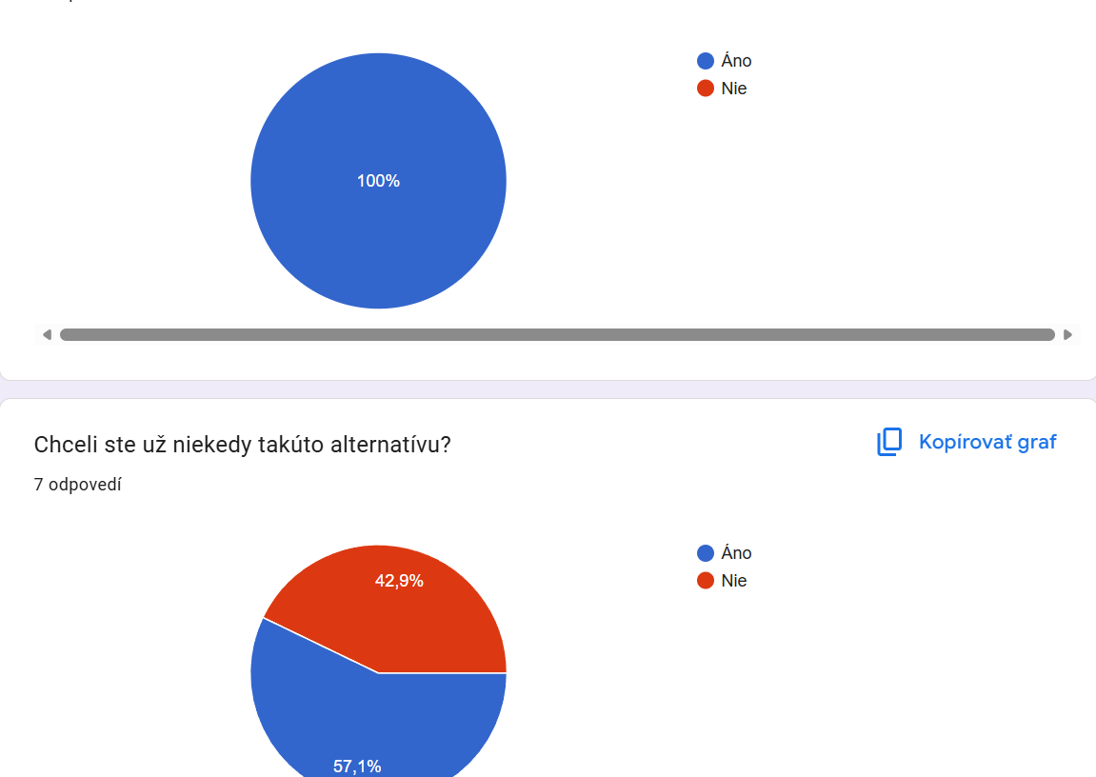
VÝSLEDOK DOTAZNÍKU
Validácia záujmu o produkt
Dotazník naznačil, že problém je reálny a ľudia by takéto rozšírenie chceli používať.
7 odpovedí
100 %
100 %
považuje nápad za dobrý
by chcelo takúto custom extension
57,1 %
42,9 %
doteraz nepoužilo podobnú alternatívu
už pozná alebo používa podobný spôsob
Záver: produkt má jasný use-case a nízky prah pochopenia. Ľudia presne vedia, na čo by ho použili.
Notes:
Výsledky dotazníka: 100 % respondentov označilo nápad za dobrý a 100 % by chcelo takúto extension. Zároveň 57,1 % doteraz nemalo podobnú alternatívu, čo potvrdzuje priestor na jednoduché riešenie.

Slide 4
MVP
Čo tvorí jadro produktu
Fokus bol na funkciách, ktoré dávajú používateľovi okamžitú hodnotu už v prvej verzii.
Hotové jadro MVP
Ďalší krok po MVP
vytvorenie, úprava a odstránenie profilu
vybrať len konkrétnu informáciu namiesto celého formulára
zoznam profilov v options stránke
výber profilu priamo pri formulári
zobraziť vopred, čo sa presne vyplní
rozpoznávanie polí formulára
ďalšie bezpečnostné vrstvy pri citlivých údajoch
podpora firemných údajov a viacerých kontaktov
šifrovaný vault
Notes:
MVP je postavené na tom, aby používateľ vedel vytvoriť profil, vybrať ho pri formulári a jedným klikom doplniť údaje. Väčšina user stories je hotová, zvyšok sú skôr UX rozšírenia.

Slide 5
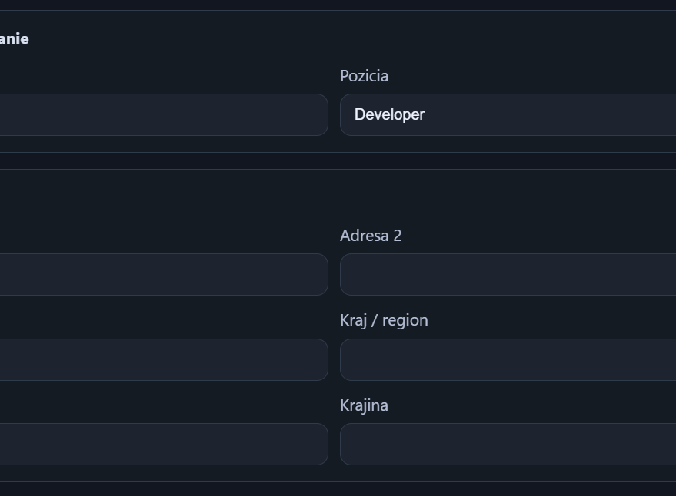
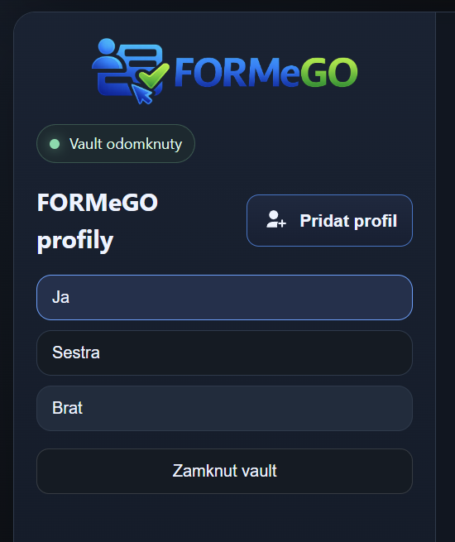
TUNEL
Od prezentačnej stránky po stiahnutie
1. GitHub Page
2. Stiahnuť ZIP
3. Load unpacked
4. Rozšírenie pripravené
.zip
↓
Automatické vypĺňanie formulárov
ZIP
→
FORMeGO
→
→
funkcie • screenshoty • návod
Repo → ZIP → stiahnuť
Pútavá prezentačná stránka vysvetľuje hodnotu produktu, funkcie aj inštaláciu.
QR code na repozitár alebo priamo na ZIP balík projektu.
Používateľ otvorí chrome://extensions a načíta priečinok autofill-profiles.
Po focusnutí formulára sa zobrazí popover a profil vie doplniť údaje.
Notes:
Tunel ukazuje cestu používateľa: od prezentačnej stránky cez stiahnutie ZIP balíka až po reálne spustenie rozšírenia cez Load unpacked.

Slide 6
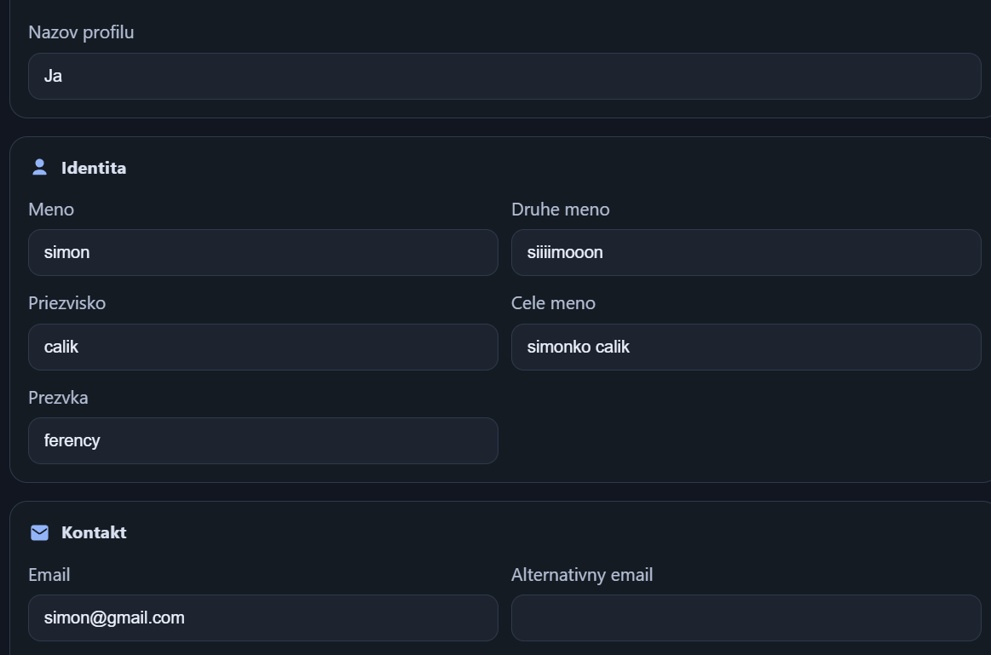
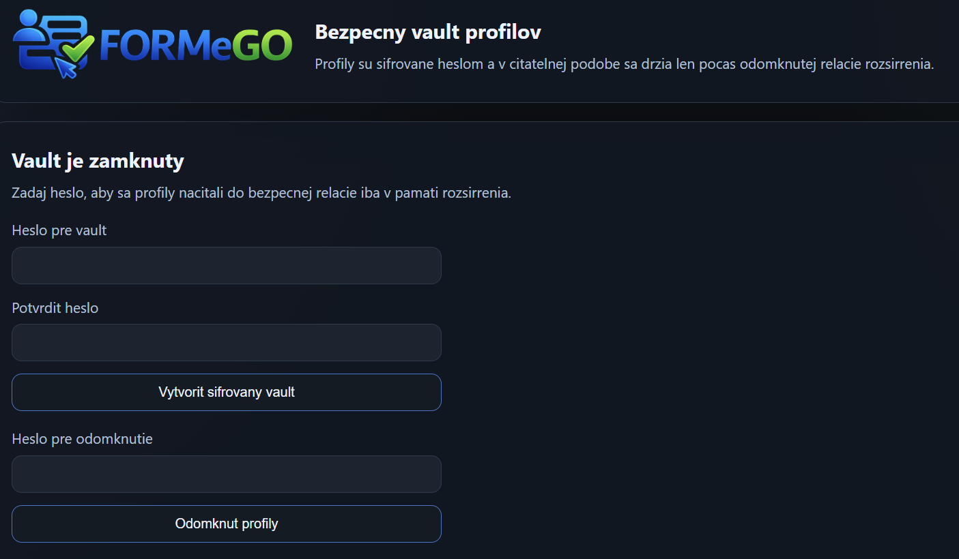
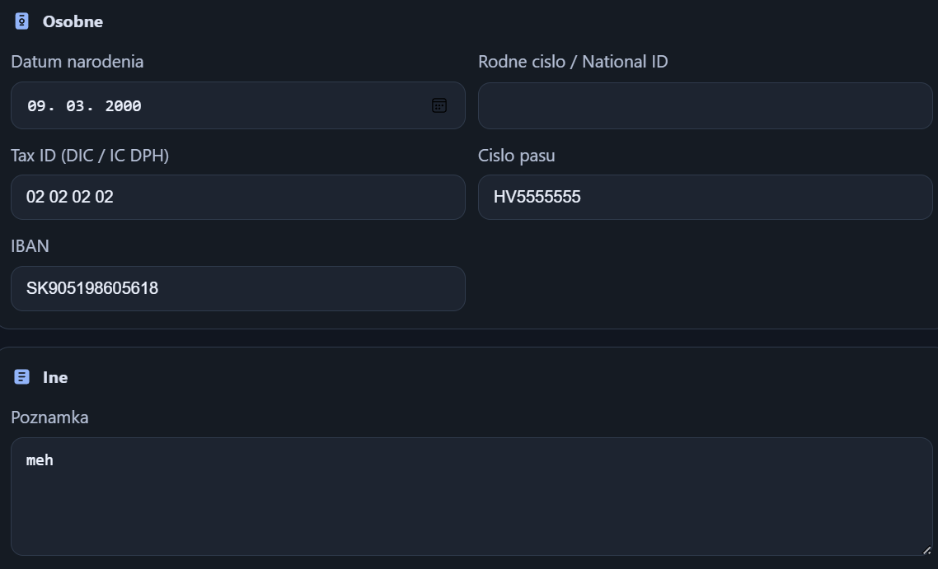
DEMO APLIKÁCIE
Ako FORMeGO vyzerá v praxi
Vault unlock
Citlivé údaje sú chránené a profilový vault sa odomyká heslom.
Rozšírenie stojí na dvoch pilieroch: správa profilov a rýchly výber pri formulári.
Options stránka, bezpečne uzamknuté dáta
Editor sekcií
Používateľ dopĺňa identitu, kontakt, adresu aj ďalšie údaje.
Osobné údaje
Základné údaje o osobe
Notes:
Tu ukážem samotnú aplikáciu: options page, odomykanie šifrovaného vaultu, editor profilov a výber konkrétneho konta pri formulári.

Slide 7
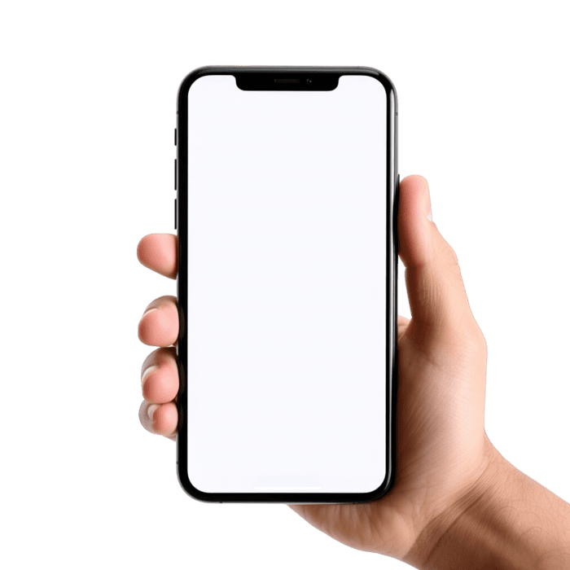
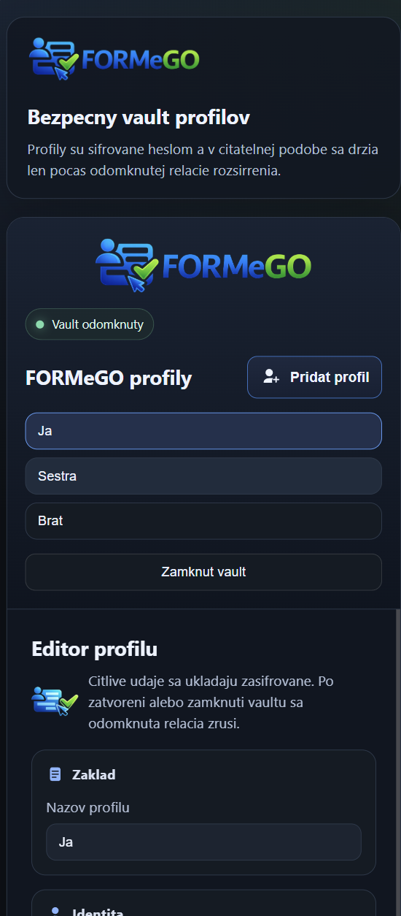
DEMO APLIKÁCIE
Ako FORMeGO vyzerá na telefóne
Rozšírenie stojí na dvoch pilieroch: správa profilov a rýchly výber pri formulári.
Notes:
Tu ukážem samotnú aplikáciu: options page, odomykanie šifrovaného vaultu, editor profilov a výber konkrétneho konta pri formulári.

Slide 8
TECHNICKÉ ZÁLEŽITOSTI
Ako je produkt postavený
Technológie sú jednoduché, ale riešia presne to, čo produkt potrebuje: UI, heuristiku, storage a bezpečnosť.
Manifest V3
Content script
Options page
Background + storage
Chrome/Edge extension so správnym life-cyclom a host permissions.
→
Sleduje focus formulárov, zobrazuje popover a mapuje polia heuristikou.
→
Editor profilov, sekcie údajov, dark UI a správa vaultu.
→
Šifrovaný vault, messaging a práca s chrome.storage.
HTML + CSS + JavaScript
chrome.storage.sync
React/Vue compatible events
heuristické mapovanie polí
AES-GCM vault
Notes:
Technická vrstva stojí na Manifest V3, content scripte, options page a background workeri. Dôležitá časť je heuristické mapovanie polí a bezpečnosť cez šifrovaný vault.

Slide 9
SPÄTNÁ VÄZBA
Zdroj, feedback, odpoveď, ponaučenie
Feedback neslúžil len na potvrdenie nápadu, ale aj na zúženie rozsahu a lepšie prioritizovanie.
Zdroj
Feedback
Odpoveď
Ponaučenie
Dotazník medzi používateľmi
Ľudia z okolia
Ľudia chceli hlavne rýchlosť, viac profilov, firemné údaje a minimum klikov.
Bezpečnosť dát
Produkt sme rozšírili o širší dátový model, celý formulár na jeden klik a bezpečnostný hardening citlivých údajov.
Najväčšiu hodnotu netvorí množstvo funkcií, ale jasný flow: fokus na pole, výber profilu, hotovo.
Viac údajov o osobe.
Notes:
Na tomto slide uzatváram validáciu. Feedback ukázal, že správna priorita nie je komplikované UI, ale rýchly one-click flow a dôvera pri práci s údajmi.

Slide 10

Vyskúšaj FORMeGO
Naskenuj QR kód a otvor GitHub Pages prezentáciu alebo repozitár so zdrojovým kódom.
simoncalik.github.io/FORMeGO
github.com/SimonCalik/FORMeGO
GitHub Page
GitHub Pages
ZIP download
Load unpacked
Notes:
Záver prezentácie: publikum môže hneď otvoriť GitHub Pages stránku, pozrieť si produkt a stiahnuť si projekt.

